Slide 1
Домовый воробей и его родственники (загадки – ребусы о воробьинообразных)

Slide 3
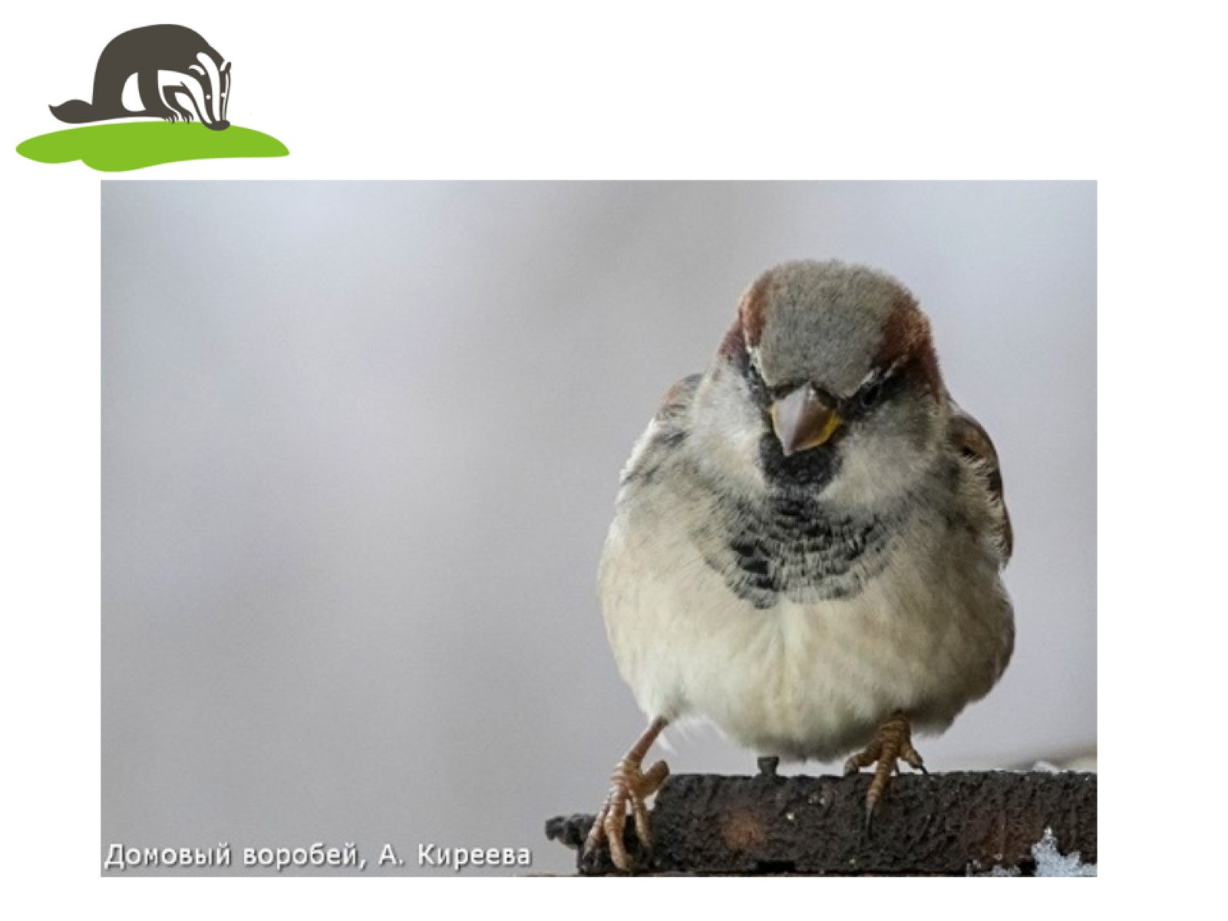

Slide 7
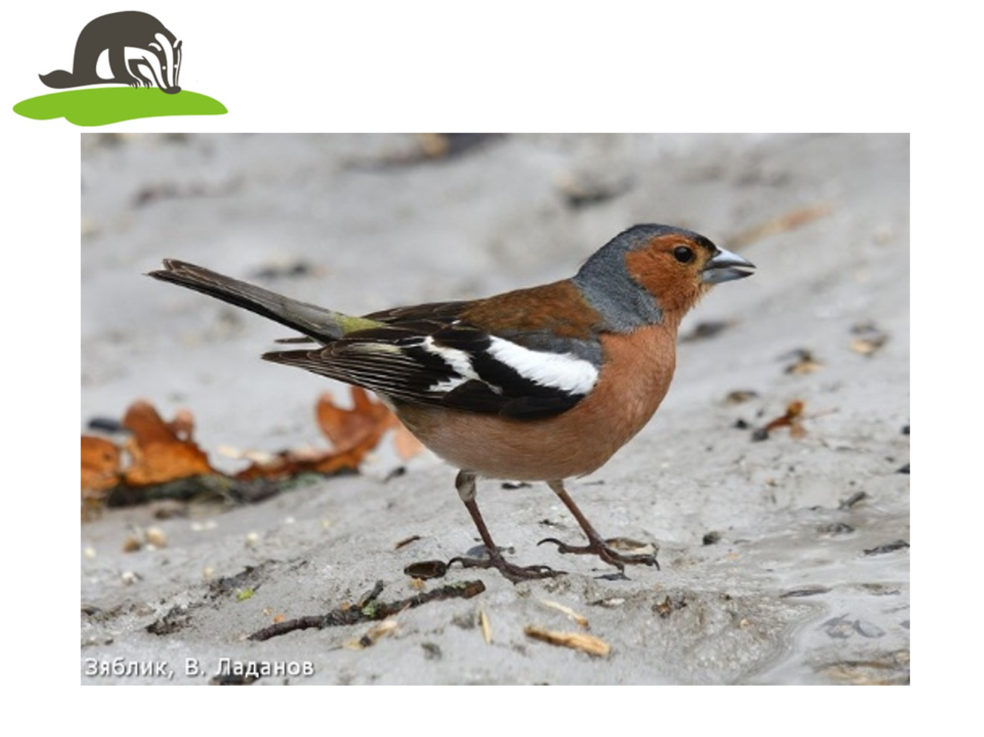

Slide 9
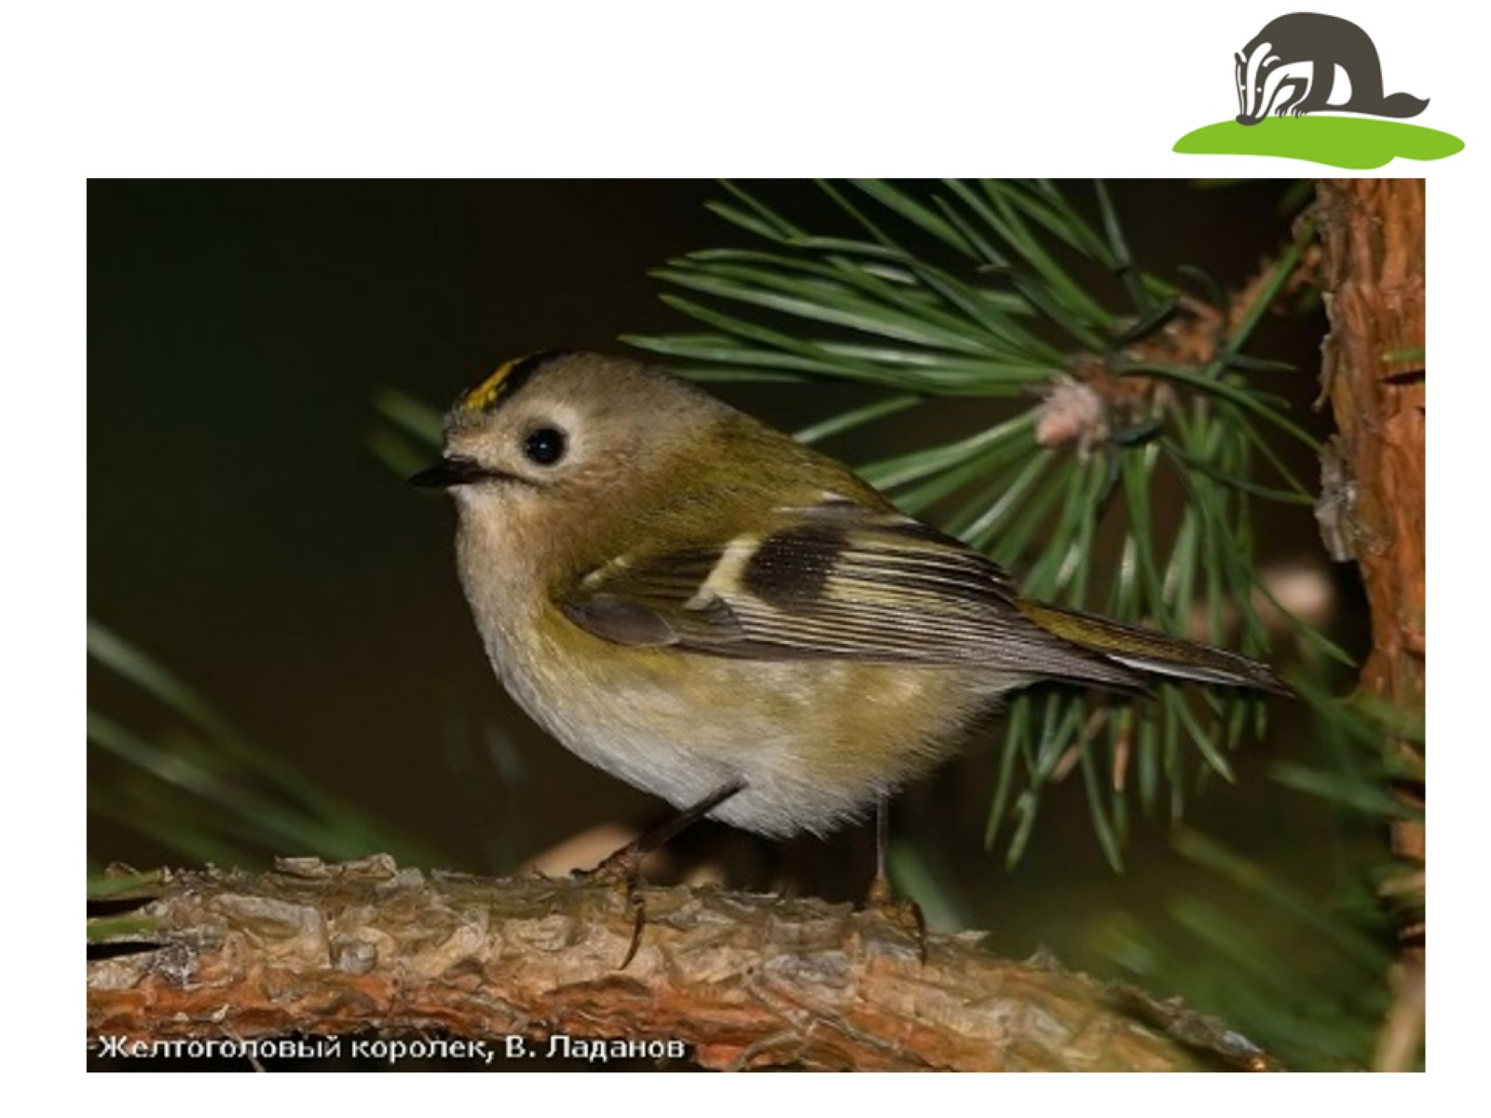

Slide 15
